Slide 1
Физические величины | 1 | 2 | 3 | 4 | 5
Строение вещества | 1 | 2 | 3 | 4 | 5
Механическое движение | 1 | 2 | 3 | 4 | 5
Инерция, масса, плотность | 1 | 2 | 3 | 4 | 5
СУПЕР-ИГРА!!! | 6 | 6 | 6 | 6 | 6

Slide 2
Физическая величина в СИ измеряемая в метрах

Slide 3
Какая единица измерения используется в СИ для измерения скорости?

Slide 4
Какая единица измерения времени меньше 1 секунды в 1000 раз?

Slide 5
Какую величину называют ценой деления шкалы измерительного прибора?

Slide 6
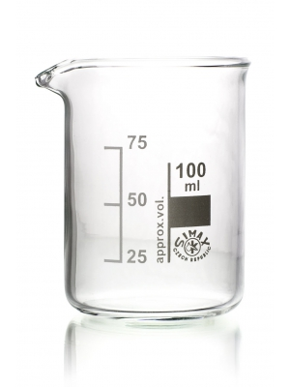
Определите цену деления данного измерительного прибора

Slide 7
Что называют мельчайшей частицей вещества?

Slide 8
Явление, при котором происходит взаимное проникновение молекул одного вещества между молекулами другого

Slide 9
Как звали греческого ученого, который первый предположил, что все вещества состоят из мельчайших частиц?

Slide 10
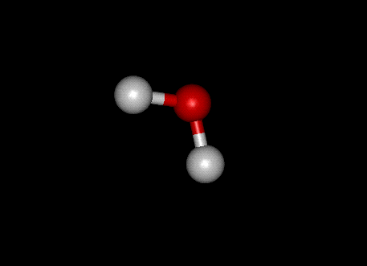
Молекула какого вещества показана на рисунке?

Slide 11
Что является основным различием в строение одного и того же вещества, но в различных агрегатных состояниях?

Slide 12
Какое движение называется не равномерным?

Slide 13
Как определяется скорость тела при равномерном движении?

Slide 14
Какой ученый открыл основные законы движения тел?

Slide 15
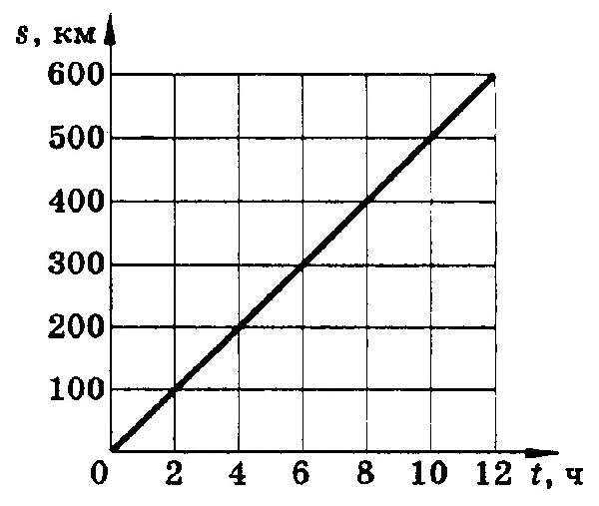
Определите значение скорости тела, график движения которого показан на рисунке

Slide 16
Зависит ли числовое значение скорости от выбранной единицы измерения?

Slide 17
От какого латинского слова произошел термин «инерция» и что оно означает?

Slide 18
Как можно вычислить объем тела, если известны его масса и плотность?

Slide 19
Как будет двигаться тело если на него не будут воздействовать другие тела?

Slide 20
Как связана скорость тела с его массой?

Slide 21
Как зависит плотность вещества, из которого сделано тело, от его температуры?

Slide 22
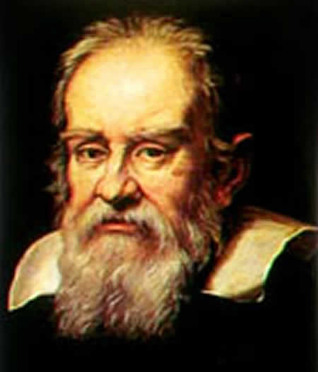
Какой ученый изображен на этой картине?

Slide 23
С какой средней скоростью ехал автомобиль если первую половину пути в 40 км автомобиль проехал со скорость 20 км/ч, а вторую половину пути он проехал за 1 час?

Slide 24
Сколько килограмм в одном кубическом метре воды? Если один литр воды обладает массой в один килограмм?

Slide 25
Плотность какого тела в два раза больше плотности машинного масла и в полтора раза меньше плотности мрамора?

Slide 26
Кот в мешке

